Slide 1

KHỞI ĐỘNG

Slide 2

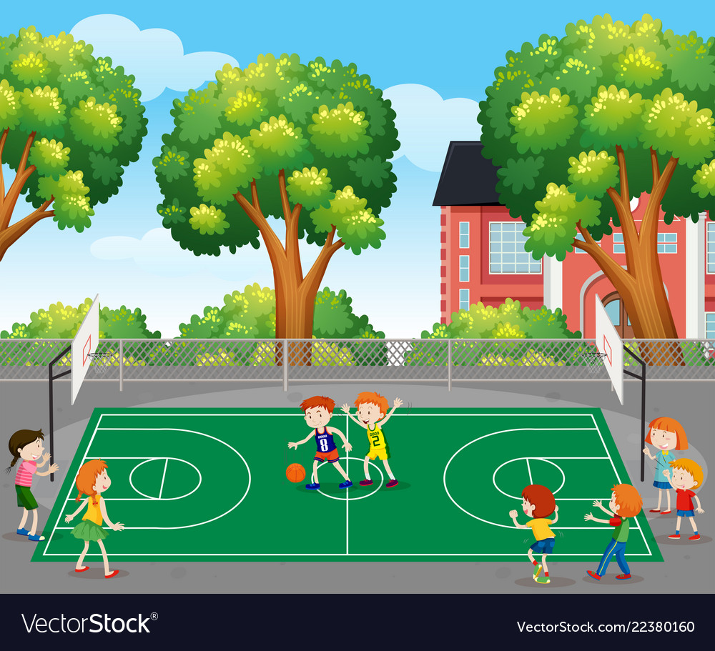

NÉM BÓNG RỔ

Slide 3




8 x 6 =
40
56
48
54
Notes:
Bấm vào quả bóng

Slide 4
63 : 7 = ?
8
7
6
9

Slide 5
24 : 3 = ?
8
7
9
10

Slide 6


Toán
LUYỆN TẬP CHUNG
TIẾT 2 – TRANG 47

Slide 7
YÊU CẦU CẦN ĐẠT
1
Tính nhẩm được phép nhân, phép chia đã học; nhận biết được mối quan hệ giữa phép nhân, phép chia
2
Nhận biết được 1/5 của một hình; xác định được 1/6, 1/9 của một nhóm đồ vật và giải toán có lời văn
3
Rèn luyện năng lực lập luận và phát triển tư duy toán học.

Slide 8

1
Tính nhẩm
6 x 4
4 x 6
24 : 6
24 : 4
= 24
8 x 5
5 x 8
40 : 8
40 : 5
= 40
7 x 8
8 x 7
56 : 7
56 : 8
= 56
= 24
= 40
= 56
= 4
= 5
= 8
= 6
= 8
= 7
Đọc phép tính và nói kết quả cho bạn nghe
Thảo luận
nhóm đôi

Slide 9

2
Mẹ của Mai mua về 45 bông hoa. Mẹ bảo Mai mang hoa cắm hết vào các lọ, mỗi lọ có 9 bông hoa. Hỏi Mai cắm được bao nhiêu lọ hoa như thế?
Tóm tắt
9 bông hoa: 1 lọ
45 bông hoa: … lọ?
Bài giải
Số lọ hoa mà Mai cắm được là:
45 : 9 = 5 (lọ)
Đáp số: 5 lọ

Slide 10
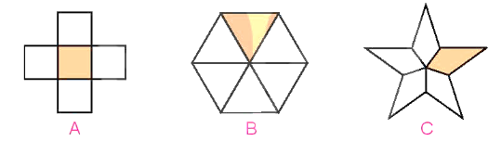

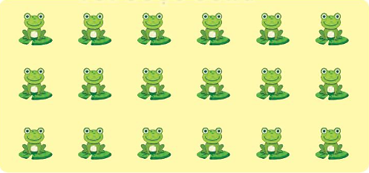
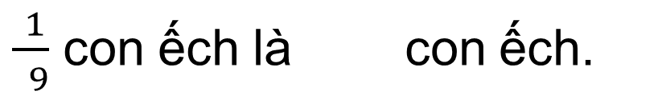
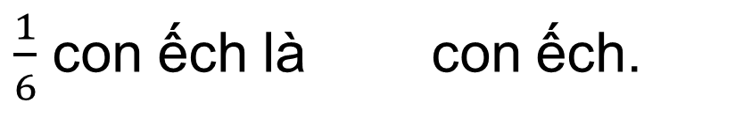

3
$$\frac{1}{5}$$
a) Đã tô màu những hình nào?
THẢO LUẬN NHÓM ĐÔI
b
Số
$\frac{1}{6}$ con ếch là con ếch.
?
$\frac{ 1}{ 9}$ con ếch là con ếch.
?

Slide 11



3
$$\frac{1}{5}$$
a) Đã tô màu những hình nào?

Slide 12
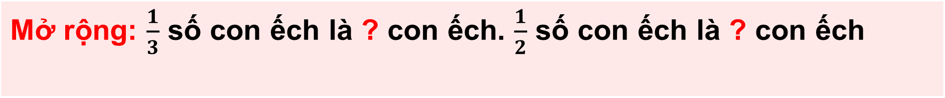
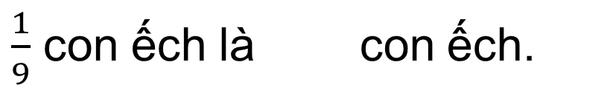
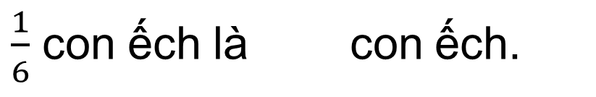
b
Số
$\frac{1}{6}$ con ếch là con ếch.
$\frac{1}{9}$ con ếch là con ếch.
?
?
2
3
Mở rộng: $\frac{1}{3}$ số con ếch là ? con ếch. $\frac{1}{2}$ số con ếch là ? con ếch

Slide 13














Tạm biệt
và
Hẹn gặp lại

